Slide 1

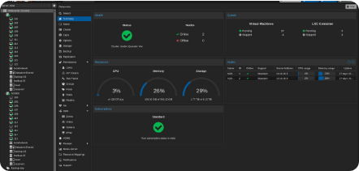
SISTEMAS OPERATIVOS • ING. DIEGO PATRICK CARDENAS SEJAS
GRUPO 5
Gestión de Recursos Virtuales en Proxmox VE y Conectividad Remota por SSH
Análisis de comportamiento del hipervisor con Alpine Linux y optimización de sesiones remotas concurrentes.
OBJETIVO PRINCIPAL
INTEGRANTES DEL EQUIPO:
Evaluar la modificación dinámica de hardware en caliente/frío y validar la estabilidad de SSH bajo carga concurrente en PuTTY.
Juan Pablo Coca Soliz • Lucas David Loaysa Siles
Carlos Alexander Velasquez Montaño • Max Mamani

Slide 2
PRÁCTICA Y PRUEBAS EN ALPINE LINUX
Modificación e Inspección de Recursos Virtuales
Estado Inicial
Aumento en Frío
Adición en Caliente
Configuración base de la VM:
Escalado a 4 vCPUs y 2 GB RAM.
Nuevo disco virtual de 1 GB (sdb).
• vCPUs: 2 núcleos
• RAM: 1 GB
• Disco: 32 GB
Verificación: Detectado al instante mediante /proc/partitions sin apagar la VM.
Verificación: Núcleos reconocidos vía nproc. RAM requirió reinicio completo.
REGLA DE GESTIÓN EN PROXMOX
EN CALIENTE (HOTPLUG)
EN FRÍO (COLDPLUG)
Comportamiento según el estado operativo de la máquina virtual
Discos y Tarjetas de Red
CPU, RAM y Tipo de BIOS

Slide 3
ANÁLISIS DE ERRORES Y COMPORTAMIENTO
Pruebas de Límites de Hardware en Proxmox VE
ESCENARIO 1
ESCENARIO 2
Memoria Insuficiente (128 MB)
Memoria Sobreasignada (8 GB)
Intento de arranque fijando la memoria RAM en un valor extremadamente bajo. Proxmox denegó la inicialización.
Asignación de 8 GB de RAM en un servidor físico host con capacidad real de solo ~5 GB disponibles.
TASK ERROR: minimum memory must be 1024MB
STATUS: ConsolenoVNC en Pantalla Negra (Unresponsive)
LECCIÓN TÉCNICA
LECCIÓN TÉCNICA
El hipervisor valida umbrales mínimos estrictos requeridos para arrancar el kernel.
Sobreasignar recursos sin reserva física bloquea por completo la consola de la VM.

Slide 4

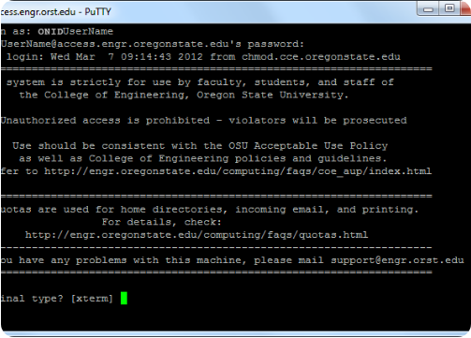
ACCESO REMOTO Y OPTIMIZACIÓN
Configuración y Pruebas de Conexión por SSH
Ajustes en sshd_config (Alpine Linux)
MaxSessions 50
MaxStartups 30:30:100
Permite ingresar múltiples sesiones en ráfaga sin rechazar conexiones por límites por defecto.
Dimensionamiento Final de la VM
2 vCPUs
2 GB RAM
32 GB Disco
Resultado de Validación Práctica
5 sesiones simultáneas abiertas desde PuTTY. Respuesta fluida y estable sin degradación de rendimiento.

Slide 5



CIERRE Y LECCIONES APRENDIDAS
Conclusiones Clave de la Práctica
Flexibilidad de Proxmox
Sincronía Hipervisor - OS
Eficiencia en Consola
Escalado dinámico de discos en caliente, adaptando la infraestructura sin interrumpir el servicio activo.
Asignar recursos requiere el reinicio adecuado y la reconfiguración interna de servicios del sistema operativo huésped.
Las conexiones SSH consumen mínimos recursos, permitiendo atender múltiples usuarios concurrentes en hardware moderado.
Sistemas Operativos — Grupo 5
¿Preguntas / Comentarios?

Slide 6


Image Sources
https://www.seeweb.it/assets/images/page/proxmox-server-dashboard.jpeg
Source: www.seeweb.it
https://it.engineering.oregonstate.edu/sites/it.engineering.oregonstate.edu/files/putty5_0.PNG
Source: it.engineering.oregonstate.edu

